Slide 1
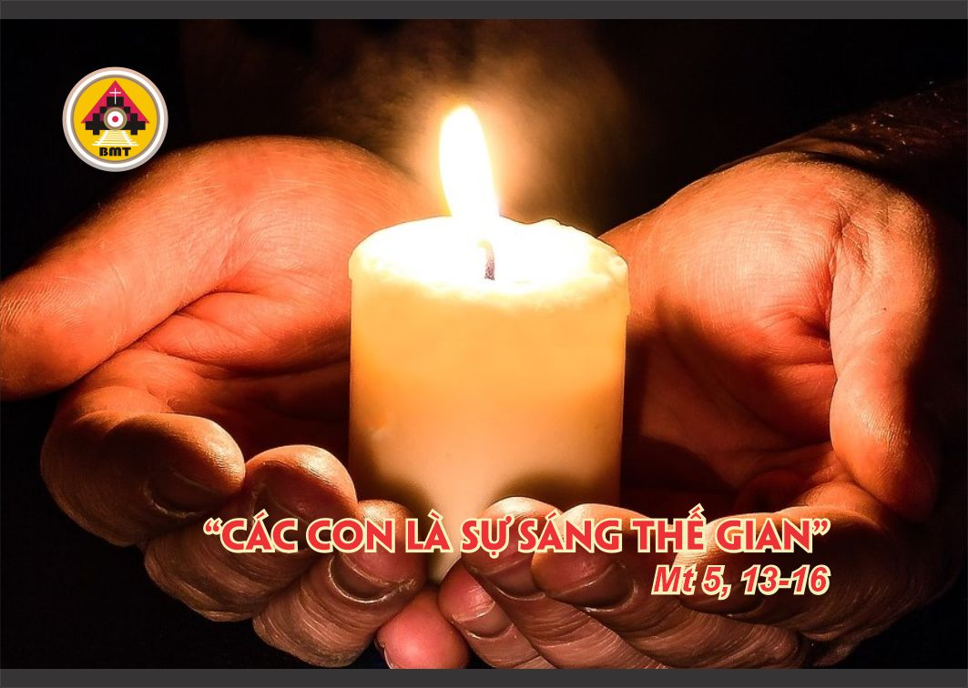

THỨ BA TUẦN X THƯỜNG NIÊN A

Slide 2
Ca Nhập Lễ
Chúa là sự sáng, là Đấng cứu độ tôi, tôi sợ chi ai? Chúa là Đấng phù trợ đời tôi, tôi sợ gì ai? Khi những đứa ác xông vào để xả thịt tôi, bọn thù ghét tôi sẽ siêu té và ngã gục.

Slide 3

Bài Đọc 1: 1 V 17, 7-16
“Vò bột không cạn và bình dầu không giảm như lời Chúa đã dùng lời Êlia mà phán”.
Trích sách Các Vua
quyển thứ nhất.

Slide 4
Đáp Ca
Tv 4, 2-3. 4-5. 7-8
Đáp: Lạy Chúa, xin chiếu sáng thiên nhan Chúa trên mình chúng con (c. 7b).

Slide 5
Alleluia: Ga 8, 12
Alleluia-alleluia: – Chúa phán: “Ta là sự sáng thế gian, ai theo Ta, sẽ được ánh sáng ban sự sống”.– Alleluia.

Slide 6
Phúc Âm: Mt 5, 13-16

Slide 7


Slide 8

DÂNG LỄ

Slide 9
CA HIỆP LỄ
Chúa là sơn động chỗ tôi nương mình, là Đấng cứu độ và là sức hộ phù tôi.

Slide 10
THỨ BA TUẦN X THƯỜNG NIÊN A

